Slide 1
Методическое объединение вузовских библиотек Красноярска на сайте НБ БИК СФУ
Казанцева Вера Павловна, зам. председателя МО, канд. филос. наук

Slide 3
О МЕТОДИЧЕСКОМ ЦЕНТРЕ

Slide 4
Сайты библиотек вузов Красноярска
а
1.НБ СФУ
Научная библиотека Сибирского федерального университета
http://bik.sfu-kras.ru
2. НБ СибГТУ
Научная библиотека Сибирского государственного технологического университета
www.library.sibstu.kts.ru/
3. НБ КГПУ
Научная библиотека Красноярского государственного университета им. В.П.Астафьева
www.library.kspu.ru/
4. Библиотека КрасГАУ
Библиотека Красноярского государственного аграрного университета
www.kgau.ru
5. НБ СибГАУ
Научная библиотека Сибирского государственного аэрокосмического университета им. М.Ф.Решетнева
http://www.library.sibsau.ru

Slide 5
Сайты библиотек вузов Красноярска
6. НБ КГМУ
Научная библиотека Красноярского государственного медицинского университета им.В.Ф. Войно-Ясенецкого
http://www.krasgmu.ru
7. Библиотека СибЮИ
Библиотека Сибирского юридического института ФСКН России
http://www.sibli.ru
8. Библиотека КГАМиТ
Библиотека Красноярской государственной академии музыки и театра
http://www.kgamit.ru
9. Библиотека КГХИ
Библиотека Красноярского государственного художественного института
http://www.kqhi.ru
10. Библиотека СИБУП
Библиотека НОУ ВПО Сибирского института бизнеса, управления и психологии»
http://www.sibup.ru

Slide 6
ОТЧЕТ

Slide 7
ИРБИС-КЛУБ

Slide 8
ИРБИС в Красноярске

Slide 9
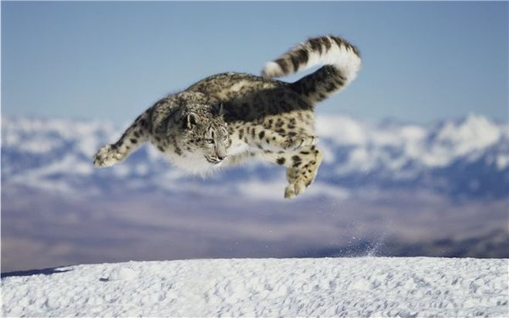
Новые разработки библиотек Красноярска в САБ ИРБИС 2012-2013гг.

Slide 10
Спасибо за внимание!

